Slide 1



PROPUESTA DISEÑO WEB
PLAN POWER
Kewin Sierra
12/05/2026
www.pacoweb.com.co

Slide 2
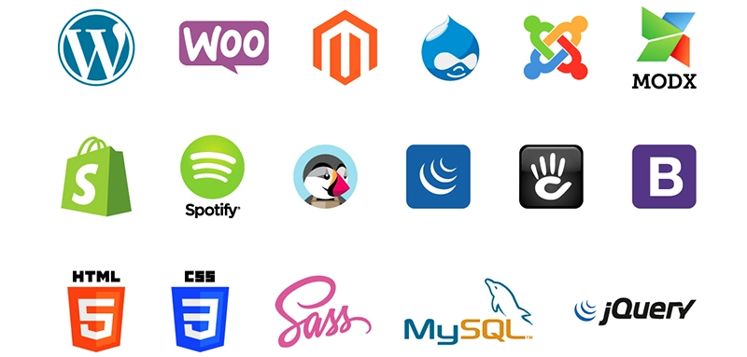
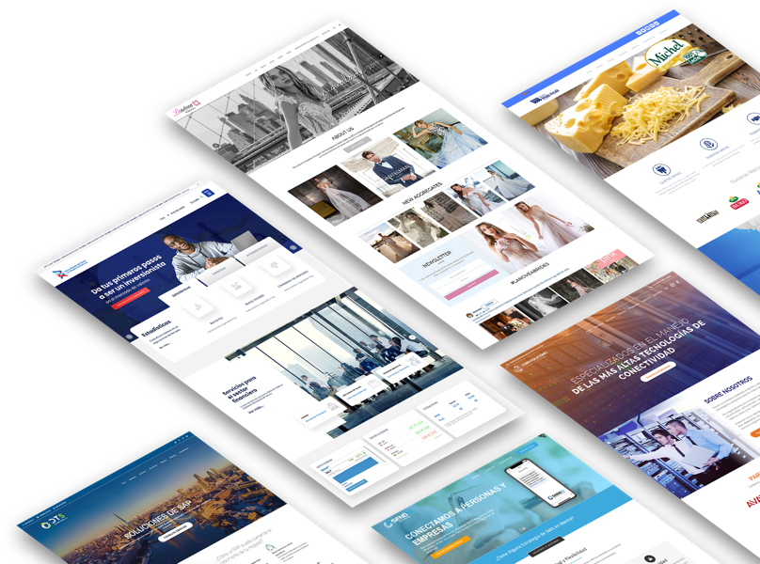
Tecnología
¿PORQUÉ ELEGIRNOS?
Con más de 10 años de experiencia, hemos gestionado miles de dominios, portales web, servidores, servicios de hosting y aplicaciones, consolidándonos como aliados estratégicos en marketing digital, diseño web y publicidad. Nuestro enfoque combina tecnología, creatividad y resultados medibles para impulsar marcas en el entorno digital.
+800
+10
Proyectos ejecutados
Años de experiencia
COMO LO HACEMOS
01
03
02
04
Reunión de inicio
Implementación
Espacio para conocer el proyecto, revisar la información y definir los objetivos.
Boceto Visual
Con el boceto aprobado, desarrollamos el sitio completo y lo preparamos para revisión.
Entrega y publicación
Presentamos un esquema del sitio con colores, estructura y logo para aprobación.
Se entrega el sitio, se capacita al cliente y se publica en el dominio final.

Slide 3
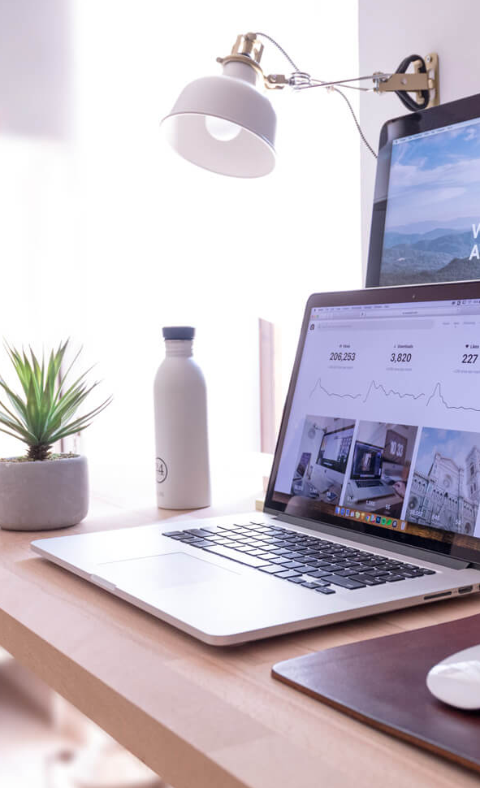

VENTAJAS Y CARACTERÍSTICAS
Generalidades
15 páginas internas de navegación
Sitio web administrable
Editor para edición de texto, imágenes, videos entre otros
3 Banners iniciales dinámicos
Línea grafica personalizada (Logo y colores)
Uso de iconos e imágenes
Galería multimedia (fotos/videos)
Formulario de contacto
Mapa de ubicación
Call to Action / Botón de llamada
Enlaces a redes sociales
Botón de WhatsApp
Sitio web optimizado
Enlaces a sitios externos
Diseño 100% responsive, adaptable a dispositivos móviles
Capacitación
Tu web incluye
Dominio (.com /.com.co) - 1 año
Hosting 10Gb - 1 año
10 correos corporativos
Certificado SSL
Otras Características
Módulo blog personalizado
Banco de imágenes profesionales
Google search console
Integración con Google Analytics, Tag Manager
Instalación de pixel de Google Ads y Facebook
Clientes satisfechos
+800k

Slide 4

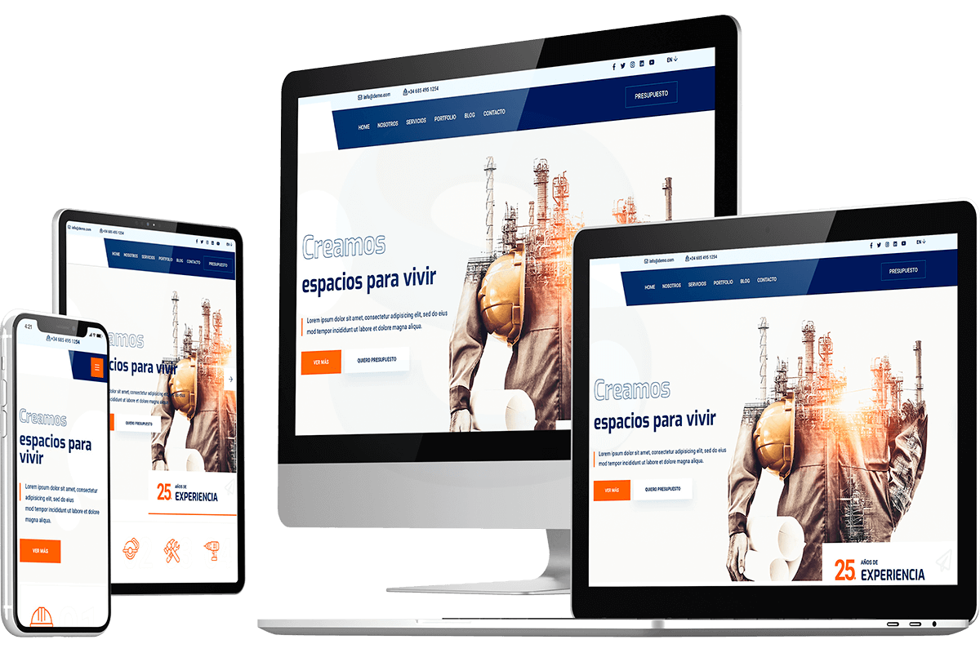

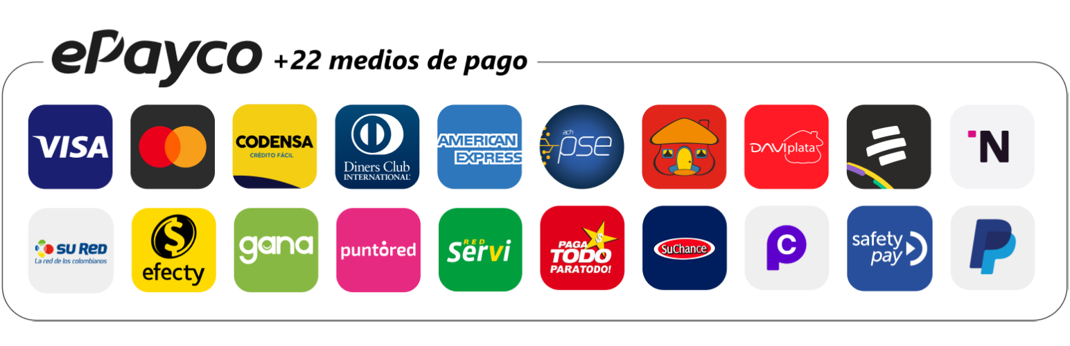
INVERSIÓN
$2.499.000 COP
Condiciones comerciales
Tiempo de ejecución: 15 a 20 días hábiles desde la entrega completa de la información por parte del cliente.
Forma de pago: 50% al inicio y 50% a la entrega final
INVERSIÓN
Garantía de 12 meses
Durante un año, tendrás acompañamiento técnico para garantizar que todo funcione como se debe.
Si surge alguna falla en los componentes entregados originalmente, la corregiremos sin costo adicional.
Responderemos tus solicitudes de soporte en un plazo de 24 a 48 horas hábiles, según el nivel de urgencia, con soluciones claras y efectivas.
Un único pago, no hay pagos mensuales, ni suscripciones.
Recibimos todos los métodos de pago nacionales o internacionales

Slide 5

Expertos en diseño web y publicidad
ALGUNOS PROYECTOS REALIZADOS
https://handshake.com.co/
https://www.laboratoriosprovet.com
https://aprovet.com/
https://empresas.casalimpia.com/
https://icofarma.com/
https://www.aydagrodistribuciones.com/
https://avanticsi.com/
https://www.compelect.com.co/
https://lisaeq.com/
https://santaalianzacolombia.org/
https://www.corporacioninfanciaydesarrollo.org/
https://www.hunterstore.com.co/
https://www.espaciosmovilessas.com/
https://bogothai.com/
https://www.acuacontrolsas.com/
https://www.dragondetector.com/
PROYECTOS
Equipo profesional y 100% capacitado

Slide 6


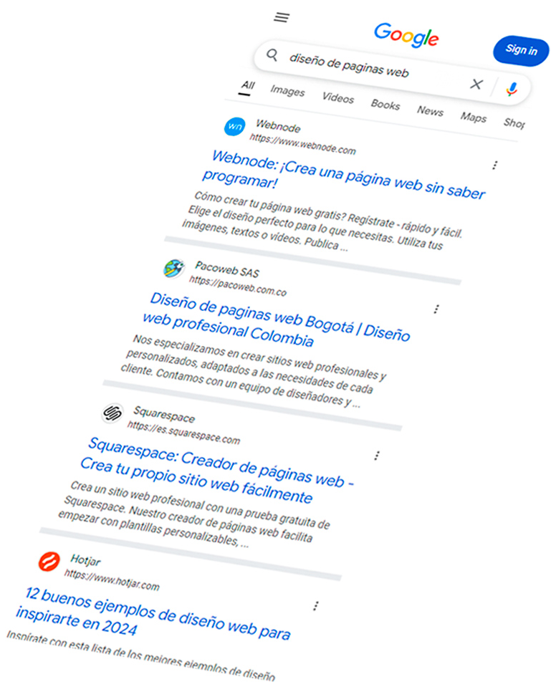
CONTÁCTENOS
VISITANOS
Calle 52 #25-53 OFICINA 201
Bogotá – Colombia
Horario de atención
Lunes a viernes: 8:00am – 5:30pm
Sábados: 8:00am – 1:00pm
Teléfonos
Fijo: 601 403 2892
Móvil: 320 2757157 – 318 7573009
Correo
info@pacoweb.com.co
gerenciacomercial@pacoweb.com.co
www.pacoweb.com.co

